Slide 1
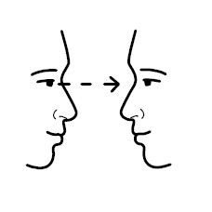
NEBESEDNO KOMUNICIRANJE

Slide 2
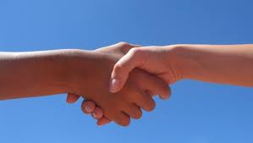
KAJ JE NEBESEDNO KOMUNICIRANJE?
Nebesedno sporazumevanje je vsak način sporazumevanja, ki vključuje besed ali simbolov, ki besede nadomeščajo.
Pri nebesednem sporazumevanju uporabljamo signale. To so parajezik, stik s pogledom, izrazi obraza, drža, kretnje, dotik, proksemike in obleka.

Slide 3
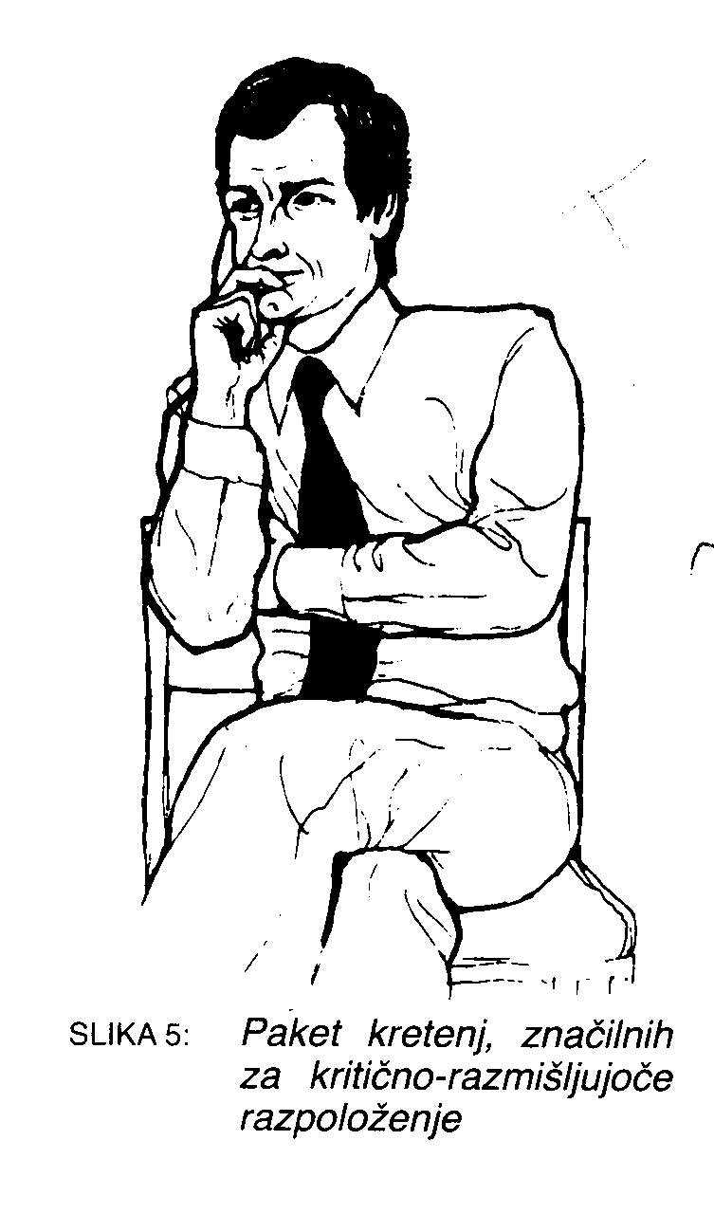
DELIMO NA:
Govorico telesa.
Zvočna podoba govora (glas).

Slide 4
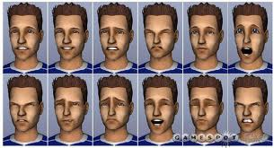
GOVORICA TELESA
MIMIKA
GESTIKA
PROKSEMIKA
DOTIK
VONJ
Notes:
MIMIKA
GESTIKA
PROKSEMIKA
DOTIK
VONJ

Slide 5
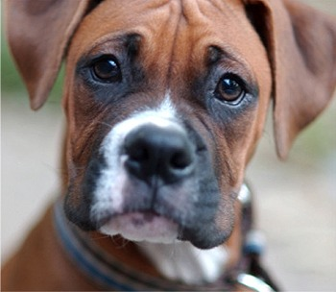
MIMIKA
Mimika je gibanje telesa oziroma premikanje obraznih mišic kot izraz čustev oziroma duševnega razpoloženja.
Mimika je nehotena, lahko pa tudi nadzorovana in namerna. Mimiko za komunikacijo uporabljajo tudi živali.

Slide 6
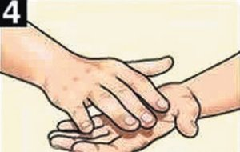
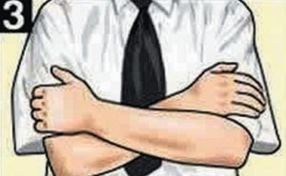
GESTIKA
To je kretnja rok, nog, dlani, prstov, ramen in glave.
Z našimi gibi nehote ponazarjamo naše trenutno občujte.

Slide 7
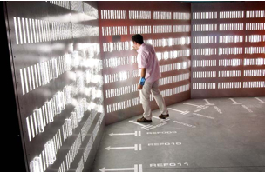
PROKSEMIKA
Gibanje v prostoru, zavzemanje različnih položajev v njem.

Slide 8
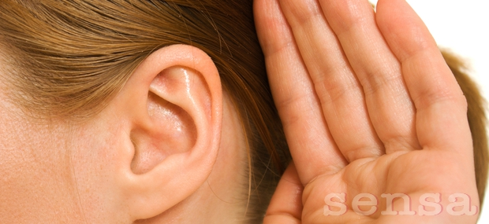
ZVOČNA PODOBA GOVORA
Višina in ton glasu.
Hitrost in ritem govorjenja.
Poudarki.

Slide 9
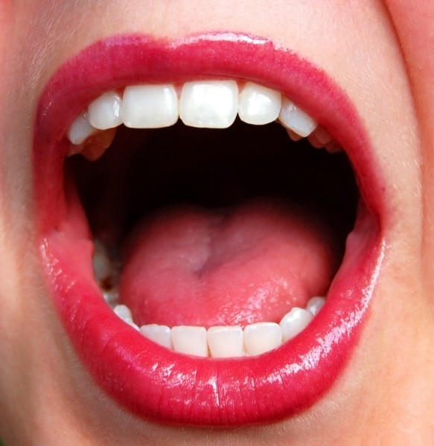
VIŠINA IN TON GLASU
Ton:
Nizek.
Visok.
Glasnost:
Tiho
Nizko

Slide 10
HITROST, RITEM IN POUDARKI
Hitrost in ritem govorjenja sta lahko:
Hitro.
Počasi.
Poudarki so na različnih besedah ki se nam zdijo pomembne in jih zato malo bolj poudarimo.

Slide 11
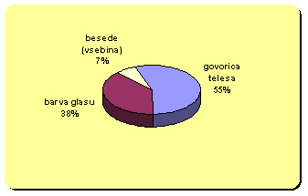
KOLIKO UPORABLJAMO NEBESEDNO KOMUNICIRANJE

Slide 12
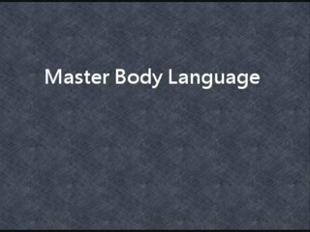

Slide 13
VIRI :
VIKIPEDIJA
SLIKE : google
HVALA ZA POZORNOST !! ☺ ☺

